Slide 1
블로그 프로젝트 만들기01!
Model을 사용해보자!

Slide 2

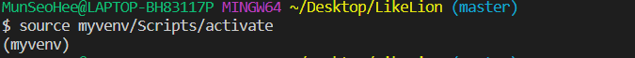


프로젝트 생성
프로젝트 생성

Slide 3
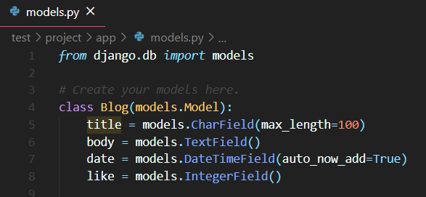
App/models.py
생성할 model의 설계도 작성
여러 필드 형식과 옵션들이 존재한다 형식이 다양함으로 인터넷에 검색검색

Slide 4


DB 생성하기
01. 청사진(설계도) 생성
02. 실제로 DB 생성

Slide 5
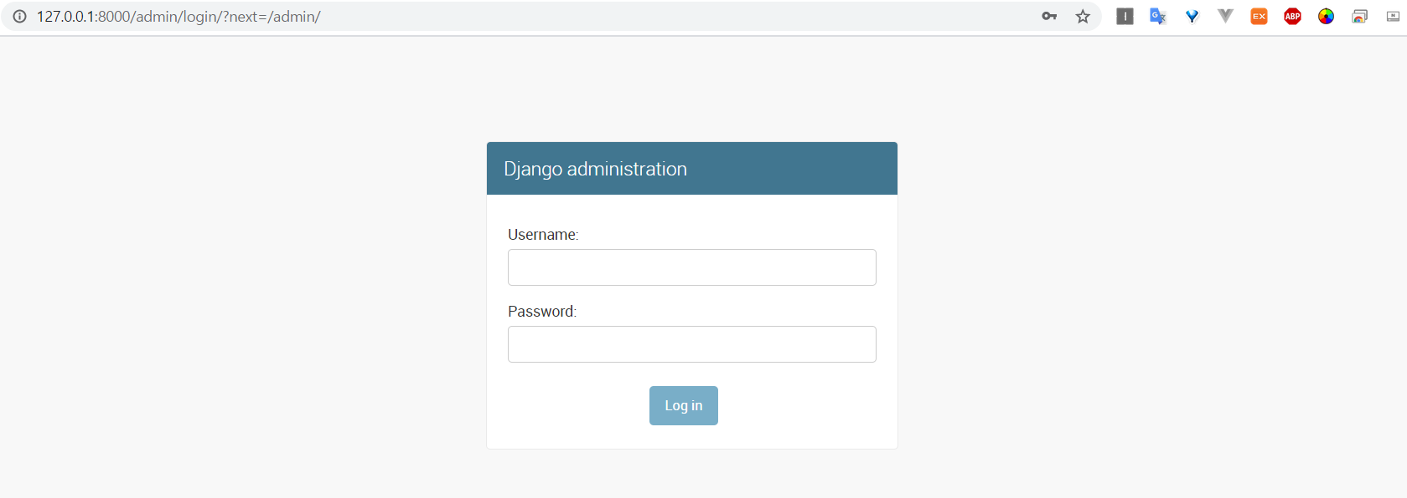
127.0.0.1:8000/admin
생성된 DB를 관리 할 수 있도록 django에서 자체적으로 제공하는 페이지

Slide 6

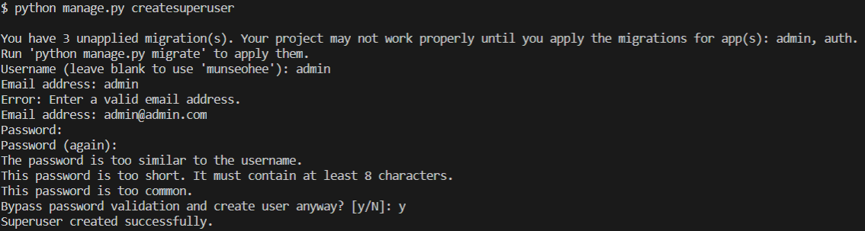
127.0.0.1:8000/admin
Admin 페이지를 이용할 수 있도록 admin계정을 생성
원하는 이름, 이메일, 비번으로 입력하세요 비밀번호는 입력되는게 콘솔에 안보여도 정상입니다

Slide 7
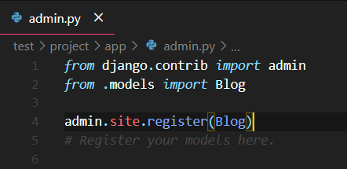
App/admin.py
생성한 model을 admin에 등록

Slide 8
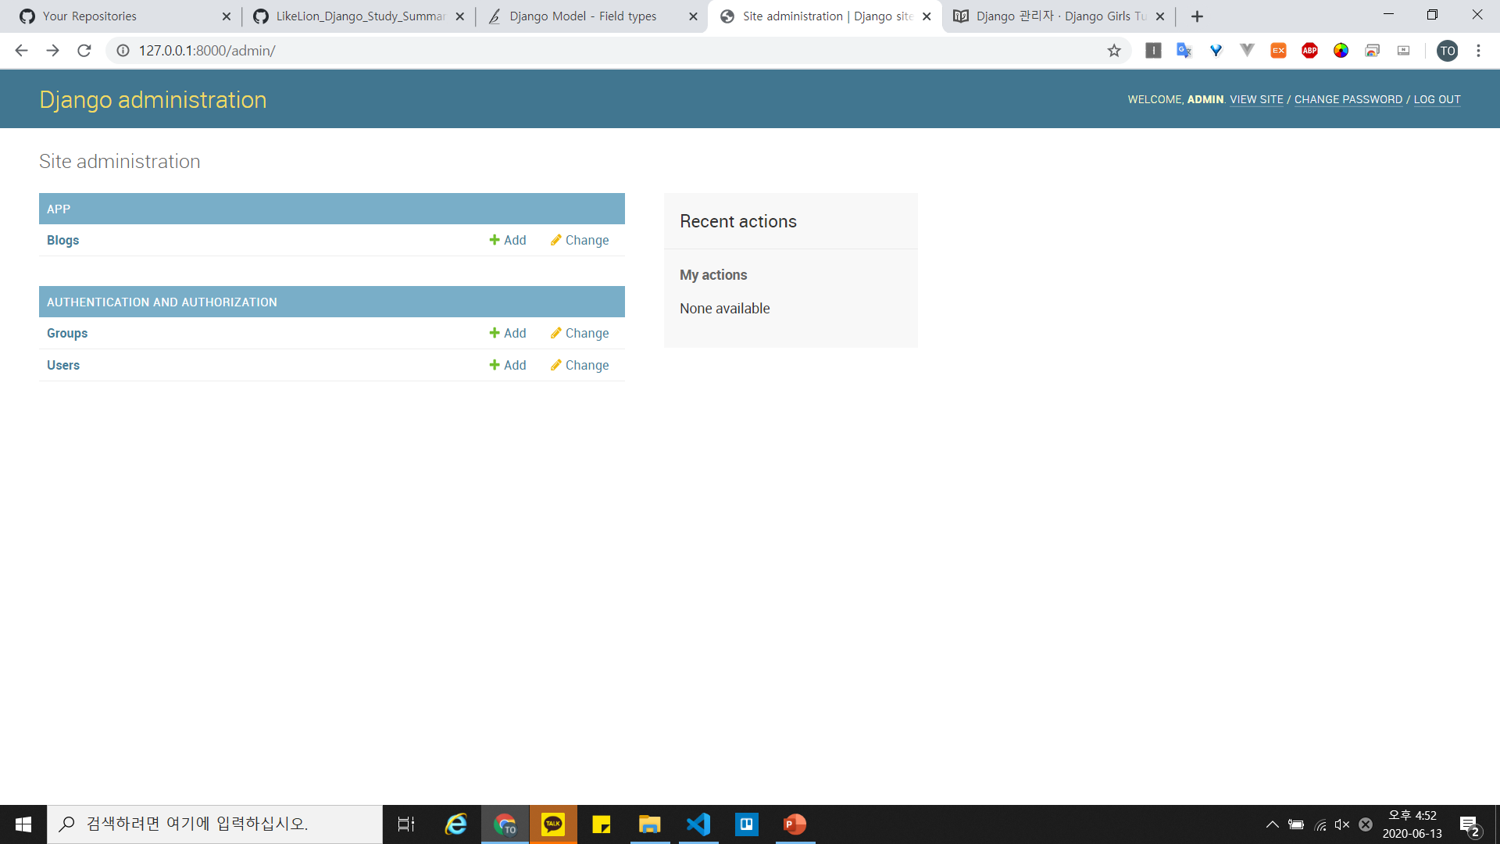
127.0.0.1:8000/admin
여기서 blog DB의 데이터를 조회 수정 삭제 생성을 할 수 있음!

Slide 9
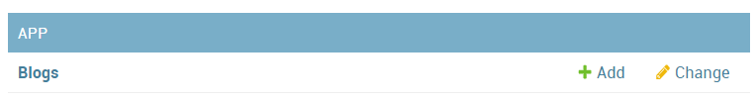

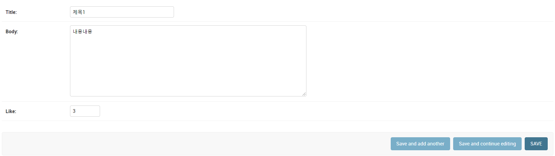
127.0.0.1:8000/admin

Slide 10
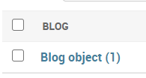
127.0.0.1:8000/admin
생성된 새 게시글이 위와 같이 blog object(1)이라고 보임

Slide 11
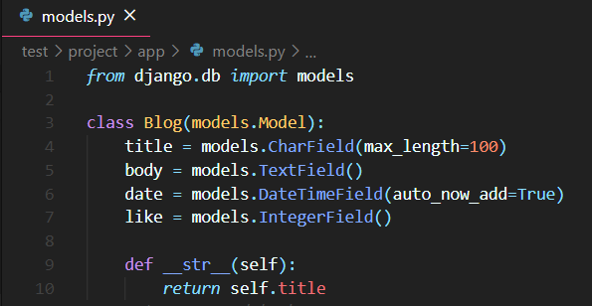

127.0.0.1:8000/admin
위와 같이 코드를 수정해주면 blog object(1)과 같은 형식이 아닌,
Title의 값으로 admin 페이지에 보여지게 됨
사용자가 아닌 개발자가 보는 화면임으로 굳이 하지 않아도 됨

Slide 12
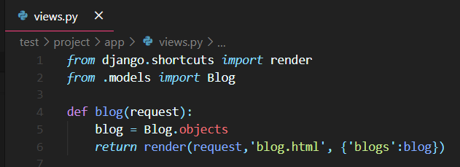
App/views.py
Blog DB에 있는 내용을 웹 페이지 상에 보이게 하기위해
위와 같이 views를 작성
Blog DB를 import 하고 blog에 있는 모든 object를 blog라는 변수에 저장
Blogs라는 변수에 담아 blog.html에 보냄

Slide 13
App/views.py
Blog DB에 있는 내용을 웹 페이지 상에 보이게 하기위해
위와 같이 views를 작성
Blog DB를 import 하고 blog object를 blog라는 변수에 저장
Blogs라는 변수에 담아 blog.html에 보냄

Slide 14
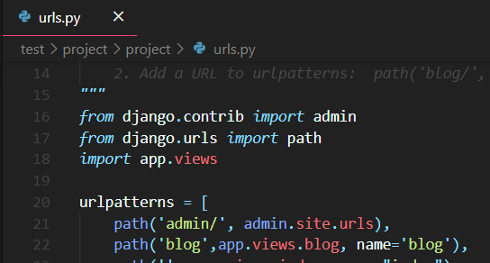
Project/urls.py

Slide 15
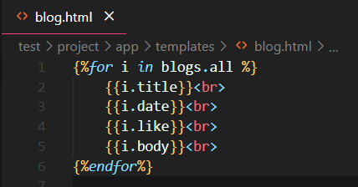
App/templates/blog.html

Slide 16
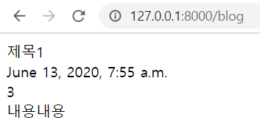
실행결과

Slide 17
Quiz
User DB를 생성해보자!
필드는 email(char, max=100), pw(char, max=100)
Name(char,max=100), gender(bool), age(int)
Admin 페이지에서 임의적으로 user 데이터를 추가하고
User 목록을 볼 수 있는 페이지를 만들어보자
단, gende는 0이면 남자, 1이면 여자로 사이트에 보이도록

Slide 18
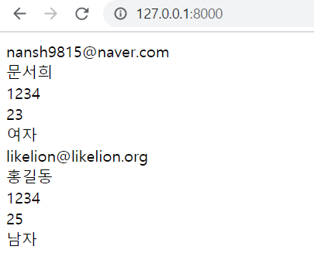
Template에서 if문은
{%if ~~~ %}
html {%else%} html {%endif%}
의 형식으로 작성한다

